Slide 1
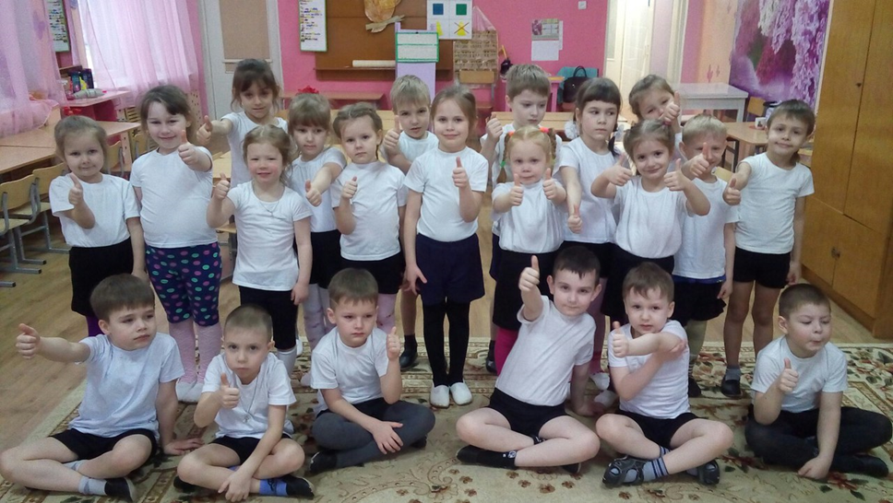
Здоровыми быть здорово!
Выполнили:
Белухина О.С., учитель-логопед
Лазухина А.П., воспитатель
Удалкина Т.А., воспитатель

Slide 2
Актуальность: Серьёзной проблемой в последние годы становится малоподвижность детей. Они много сидят не только дома у телевизора и компьютера, но и на занятиях в детском саду. Приобщение ребенка к здоровому образу жизни — одно из решений приоритетной задачи современного дошкольного образования. Здоровье детей катастрофически ухудшается.

Slide 3
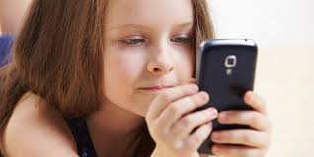
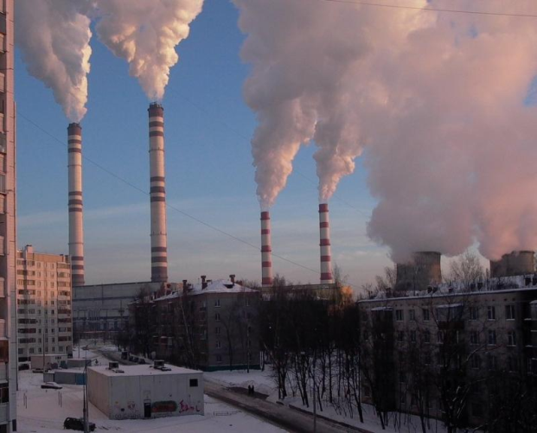
Это вызвано рядом факторов: 1)плохая экологическая обстановка; 2)влияние электроприборов (телефоны, телевизоры, компьютеры, игровые приставки, планшеты); 3)значительное ограничение двигательной активности.

Slide 4
Двигательная активность является важнейшим компонентом образа жизни и поведения дошкольников. Она зависит: - от организации физического развития и воспитания детей -от уровня их подготовленности -от условий жизни -индивидуальных особенностей и функциональных возможностей растущего организма

Slide 5
“Здоровьесберегающая технология” – это система мер, включающая взаимосвязь и взаимодействие всех факторов образовательной среды, направленных на сохранение здоровья ребенка на всех этапах его обучения и развития. В концепции дошкольного образования предусмотрено не только сохранение, но и активное формирование здорового образа жизни и здоровья воспитанников.

Slide 6
ЦЕЛЬ: Формирование у дошкольников основы здорового образа жизни, навыка осознанного выполнения правил здоровьесбережения и ответственного отношения, как к собственному здоровью, так и к здоровью окружающих; сохранение и укрепление здоровья детей; Организация благоприятных условий для будущего формирования здоровой и физически крепкой личности.

Slide 7
Задачи: - Расширить и закрепить знания детей о здоровом образе жизни. - Формировать у дошкольников потребность в положительных привычках - Воспитывать активную жизненную позицию, ответственное отношение к своему здоровью, культуру поведения и общения - Формировать у детей жизненно важные двигательные навыки и умения, способствующие укреплению здоровья. - Формировать на доступном уровне необходимые знания в области гигиены, питания, физической культуры. - Создавать условия для психологического комфорта на протяжении всего времени пребывания в детском саду. - Создание развивающей среды, обеспечивающее сохранение и укрепление здоровья детей. - Осуществлять просвещение родителей по вопросам физкультурно – оздоровительной работы.

Slide 8
В нашей логопедической группе для детей с ОНР созданы условия, гарантирующие формирование и укрепление здоровья воспитанников. Ведь здоровье человека – проблема достаточно актуальная для всех времен и народов, а в настоящее время она становится первостепенной.

Slide 9
УТРЕННЯЯ ГИМНАСТИКА Каждое утро в нашей группе проводится Утренняя гимнастика. в детском саду гимнастика важна не как средство пробуждения, а как организованное общение детей в процессе двигательной деятельности. При этом повышается эмоциональный тонус, являясь результатом "мышечной" радости от движений в коллективе сверстников, снимается психологическое напряжение от расставания с родителями, собирается внимание, дисциплинируется поведение.

Slide 10
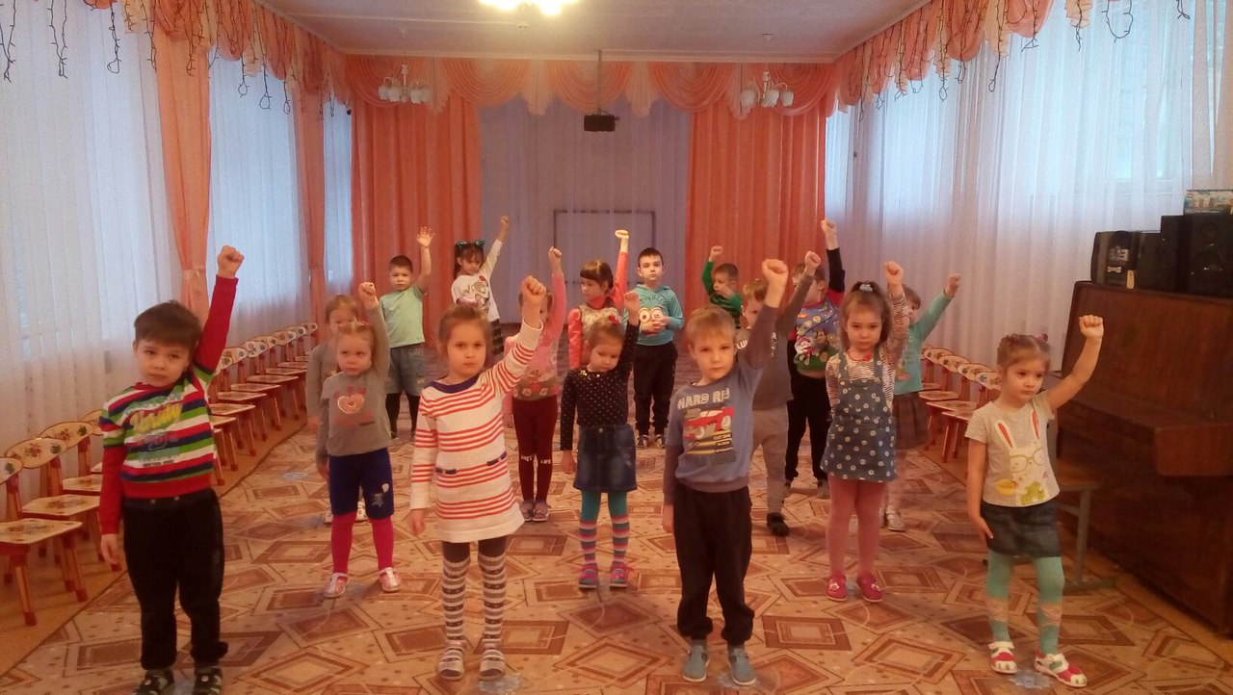
Правильно подобранная и увлекательная утренняя зарядка закладывает основу в формировании здорового образа жизни ребенка.

Slide 11
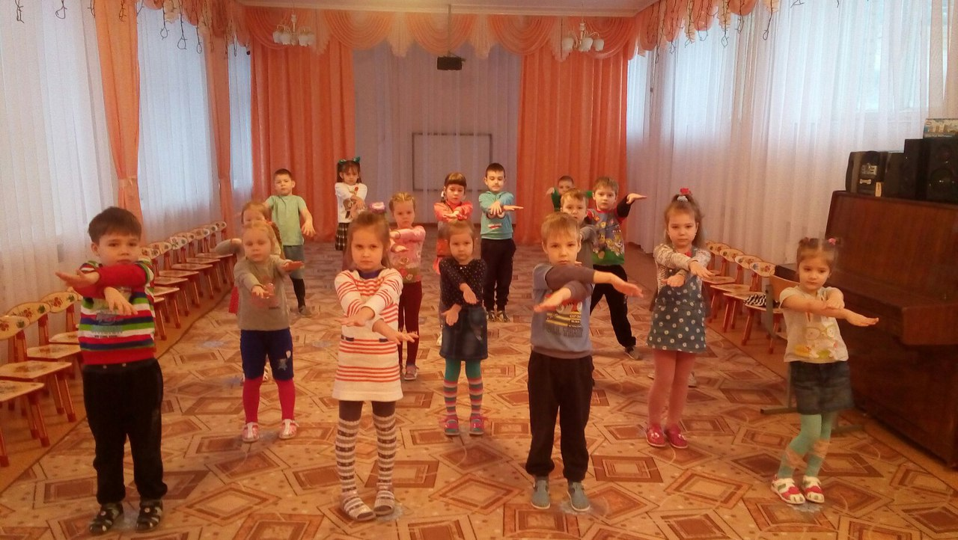
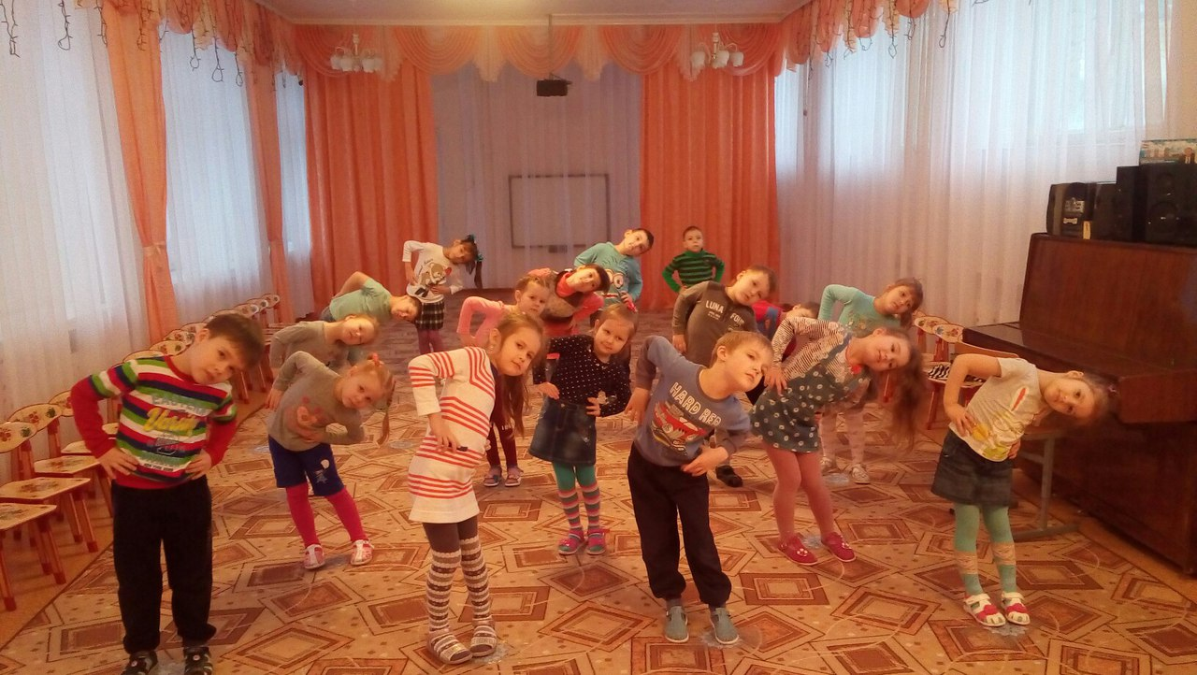
Утренняя гимнастика в детском саду имеет большое оздоровительное значение, является обязательной частью распорядка дня и проводится ежедневно перед завтраком.

Slide 12
Физкультурные занятия Основной формой организованного обучения физическим упражнениям в дошкольных учреждениях являются физкультурные занятия. При этом обучение на физкультурных занятиях осуществляется в определенной системе и последовательности, что позволяет достигать наилучших результатов в формировании двигательных навыков.

Slide 13
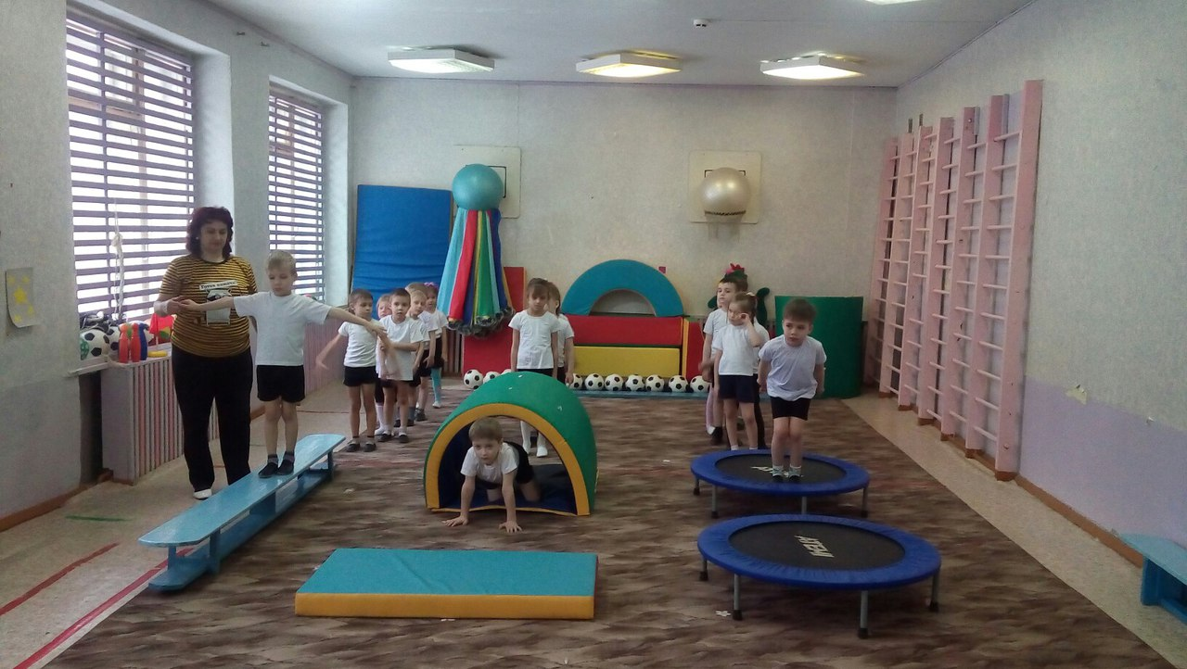
Физкультурные занятия проводятся в физкультурном зале в утренние часы. На этих занятиях дети находятся в облегченной форме одежды-шортах и футболке.

Slide 14
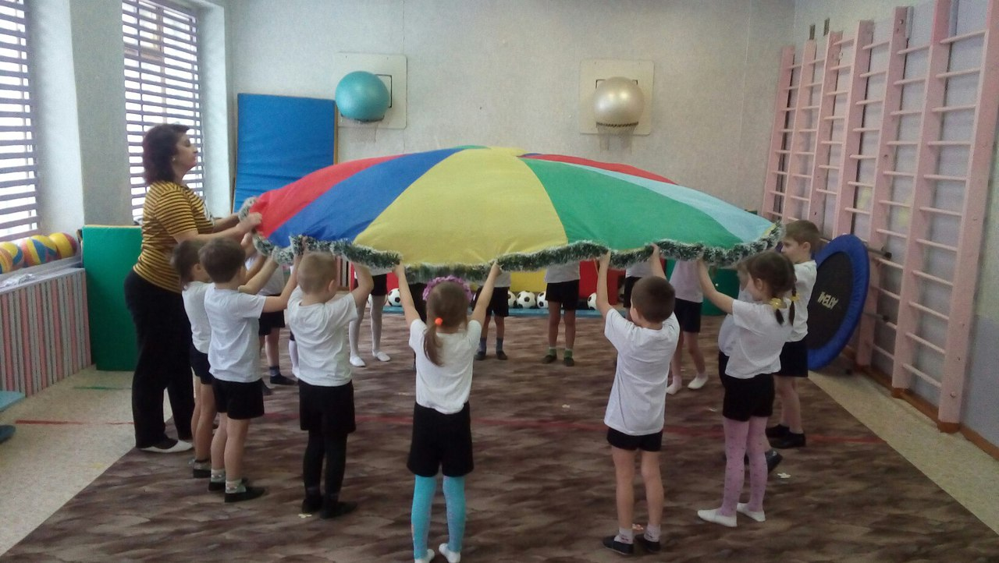
В процессе физкультурных занятий детей готовят к успешному обучению в школе, решаются оздоровительные, образовательные и воспитательные задачи.

Slide 15
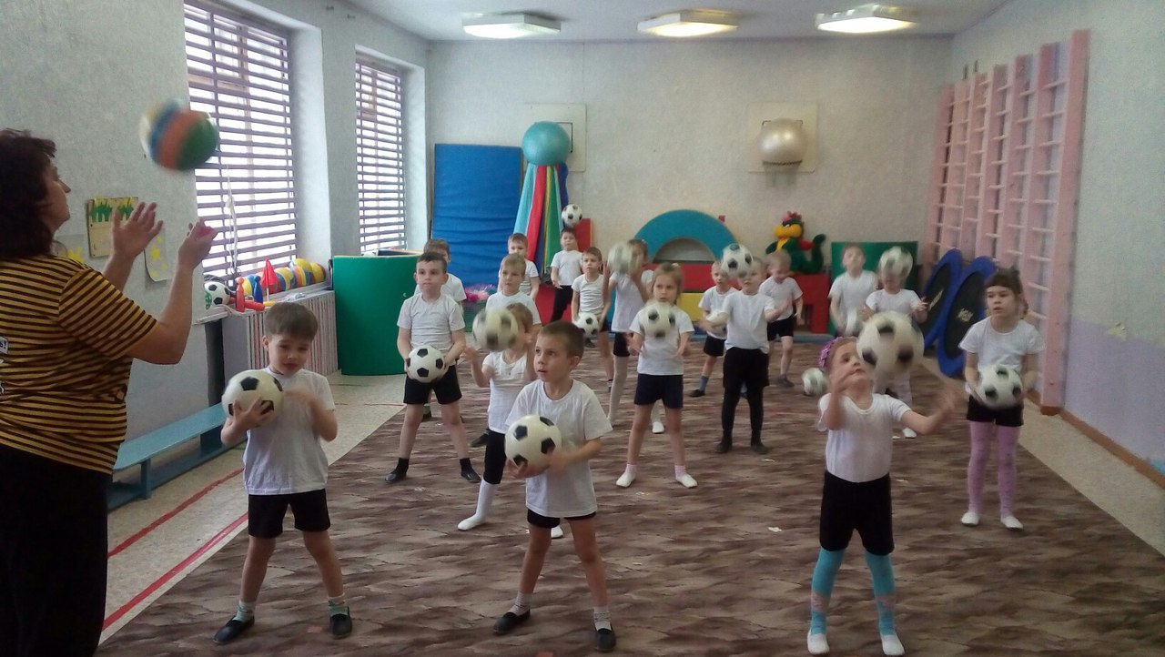
Занятия проводятся систематически, строятся по определенному плану и поэтому позволяют дозировать физиологическую нагрузку, постепенно и осторожно увеличивая ее, что способствует повышению выносливости организма. Подготовка организма к выполнению сложных движений позволяет предупредить травматизм при их выполнении.

Slide 16
Динамическая пауза и физкультминутки Двигательный и игровой компонент физкультминуток и динамических пауз способствует не только повышению двигательной активности, но и физическому, психическому и речевому развитию в целом. Поэтому мы подбираем упражнения в соответствии не только с воспитательно-образовательными задачами занятий, прогулок и других режимных моментов, но и учитываем возраст и уровень развития детей.

Slide 17
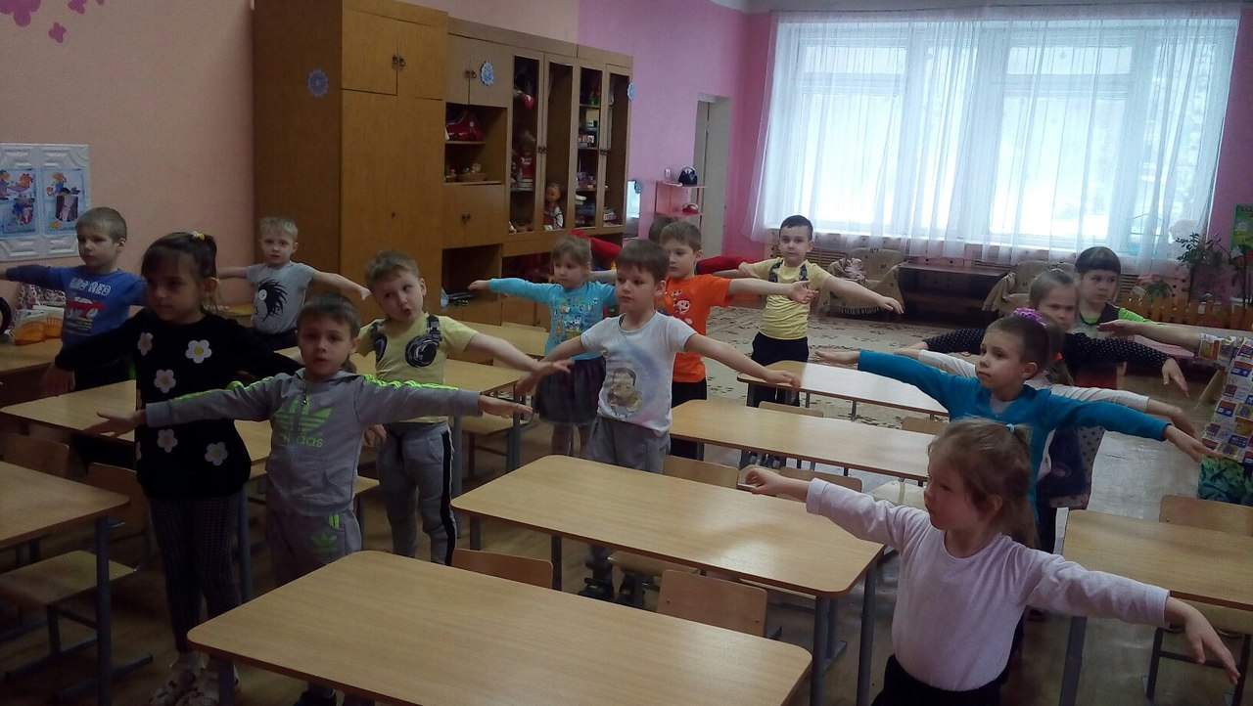
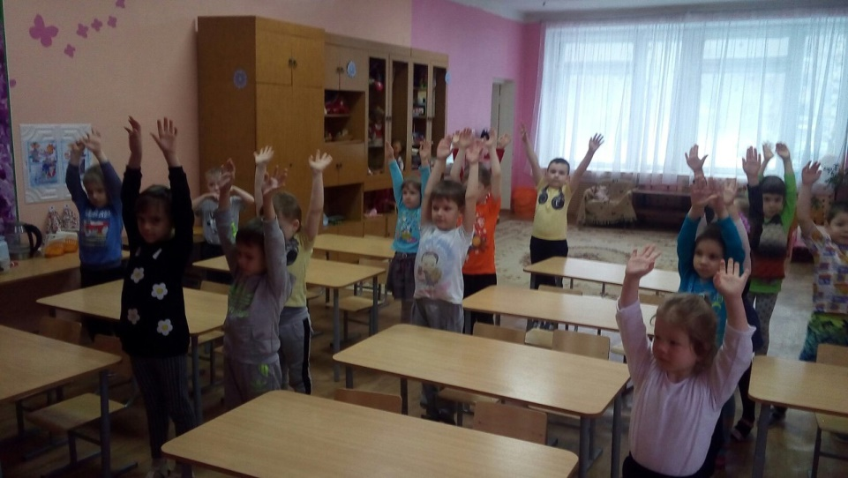
Физкультминутки проводим в паузах на занятиях. Их цель – поддержание умственной работоспособности детей на достаточно высоком уровне. Продолжительность физкультминуток 2-3 мин.

Slide 18
Артикуляционная гимнастика Нашу группу посещают дети с нарушениями речи. Поэтому проведение артикуляционной гимнастики является обязательным этапом оздоровительной работы. Артикуляционная гимнастика — это система упражнений, помогающая улучшить подвижность органов артикуляционного аппарата, увеличить объем, силу движений, а также выработать точность и дифференциацию артикуляционных поз (артикулем). Основная цель гимнастики — выработка качественных движений органов артикуляции и точного, правильного произношения звуков речи.

Slide 19
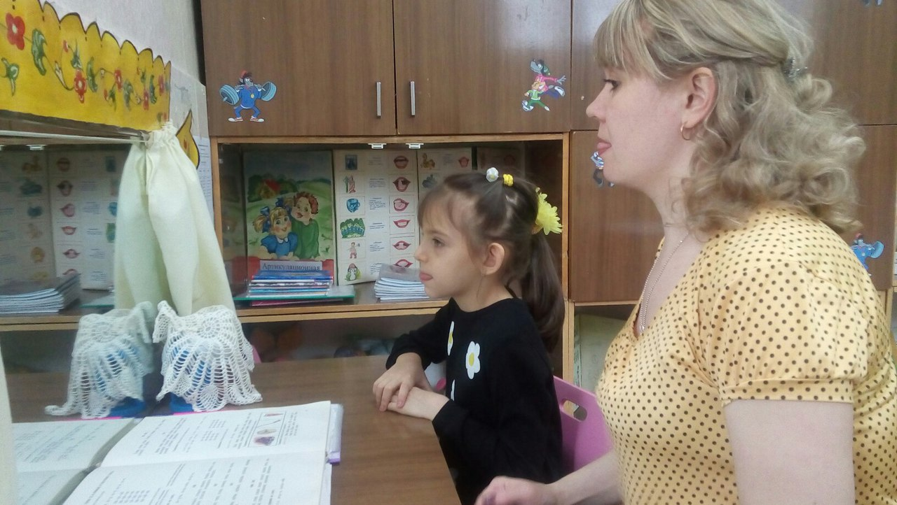
Артикуляционная гимнастика проводится в группах, микрогруппах или индивидуально. В групповой форме гимнастику проводит утром перед завтраком воспитатель. В микрогруппах и индивидуально её проводит логопед. Выбор упражнений зависит от того, чему нужно научить детей.

Slide 20
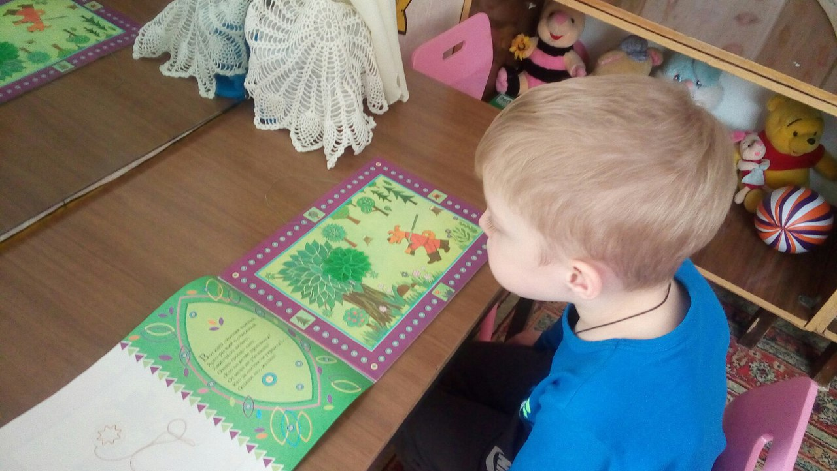
Для артикуляционной гимнастики мы используем множество различных картинок, игрушек, кубиков, альбомов и прочего дидактического материала.

Slide 21
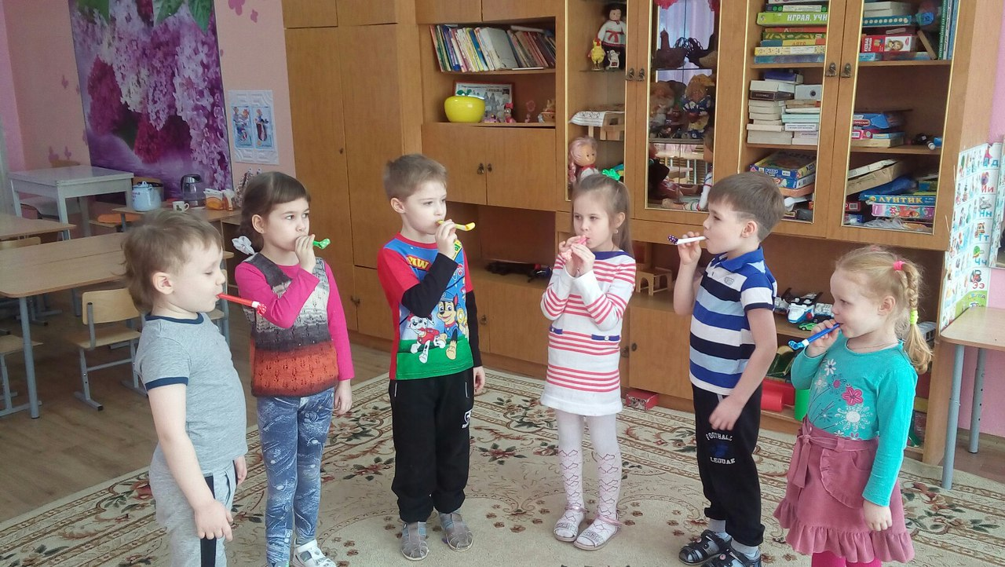
ДЫХАТЕЛЬная гимнастика Специальные дыхательные упражнения способствуют выработке диафрагмального дыхания, а также влияют на продолжительность и силу выдоха.

Slide 22
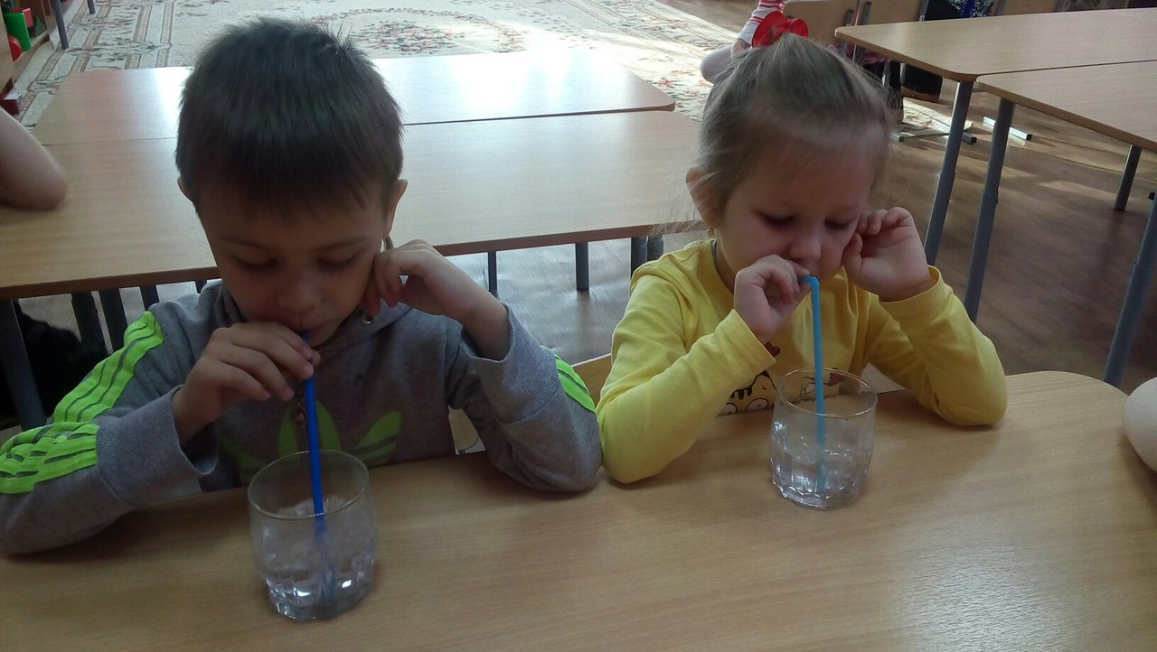
Кроме того, дыхательная гимнастика оказывает положительное влияние на работу дыхательной, сердечно-сосудистой, нервной систем организма. А правильное речевое дыхание позволяет при выдохе произносить различные по длине фразы.

Slide 23
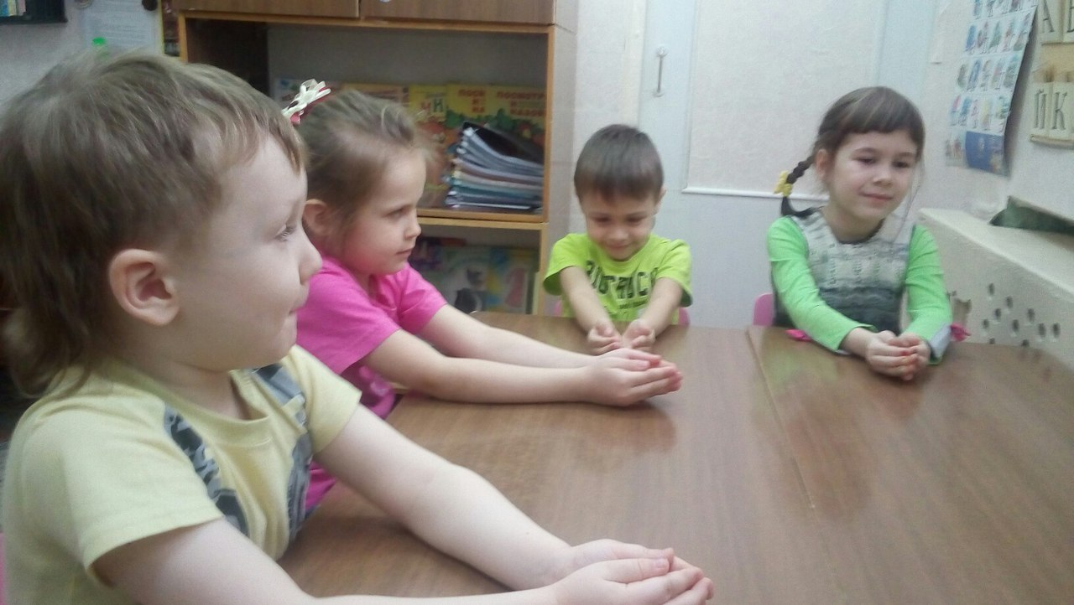
Пальчиковая гимнастика Пальчиковая гимнастика, как один из видов здоровьесберегающих технологий, является наиболее доступной и часто применяемой на практике. Она используется в работе и с теми детьми, у которых развитие речи происходит своевременно, и особенно с детьми, имеющими нарушения речи.

Slide 24
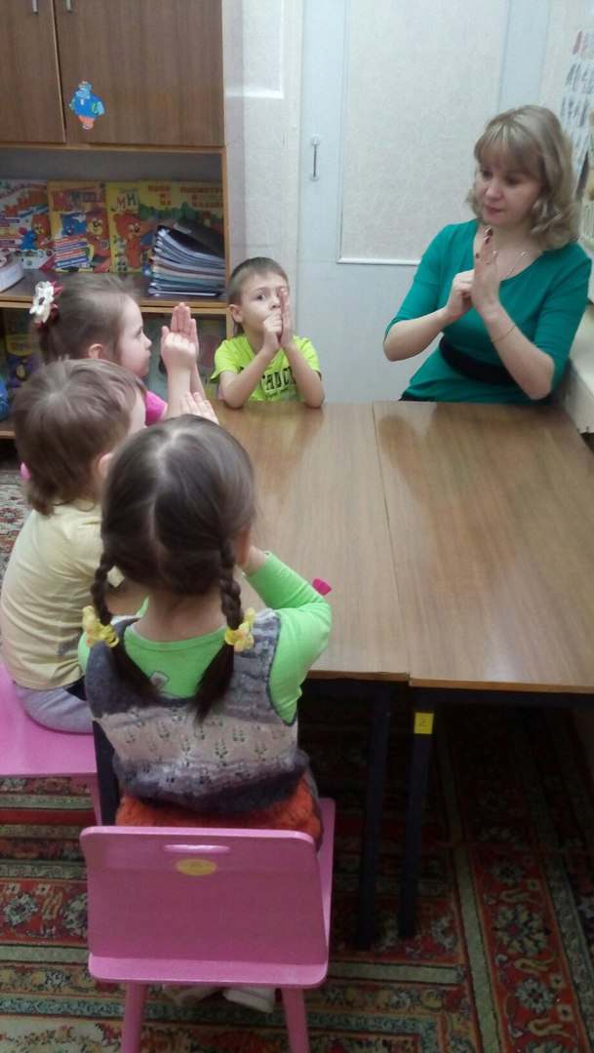
В ходе "пальчиковых игр" ребенок, повторяя движения взрослых, достигает хорошего развития мелкой моторики рук, которая не только оказывает благоприятное влияние на развитие речи, но и подготавливает ребенка к рисованию, письму.

Slide 25
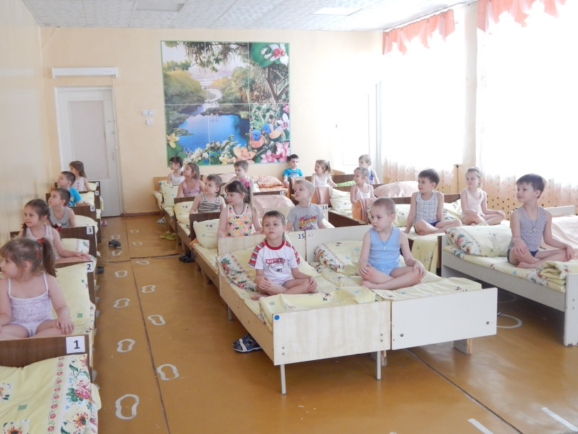
Гимнастика после сна Гимнастика после сна-это один из кирпичиков в становлении фундамента здоровья детей, укрепить который можно только при систематическом проведении.

Slide 26
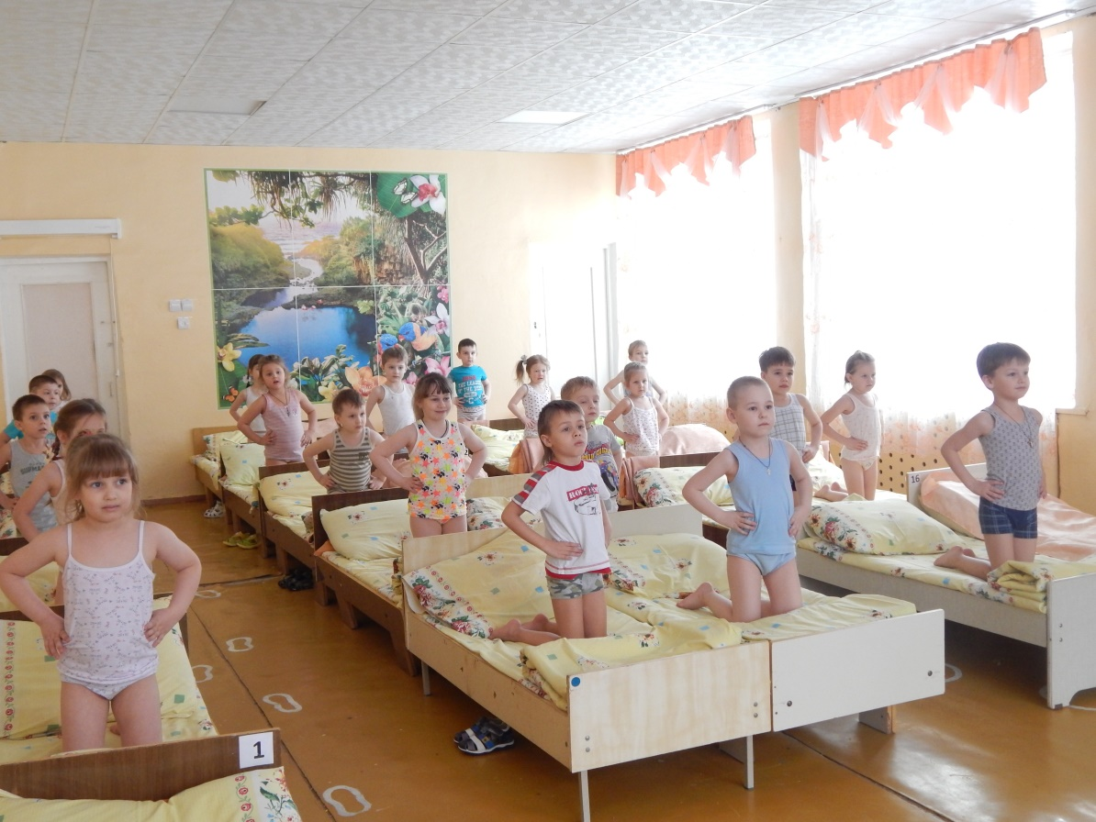
Гимнастика после дневного сна-это комплекс упражнений, облегчающих переход от сна к бодрствованию. Бодрящая гимнастика помогает детскому организму проснуться, улучшает настроение, поднимает мышечный тонус.

Slide 27
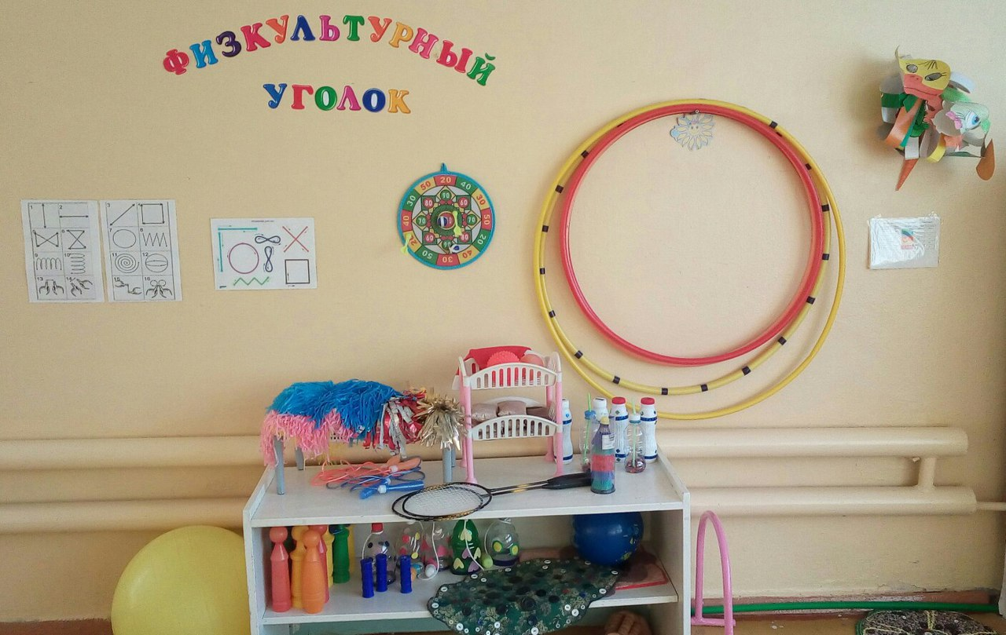
ФИЗКУЛЬТУРНЫЙ уголок Физическое воспитание очень важно для детей. Поэтому В нашей группе создан физкультурный уголок, где в доступном для детей месте находятся пособия для развития двигательной активности.

Slide 28
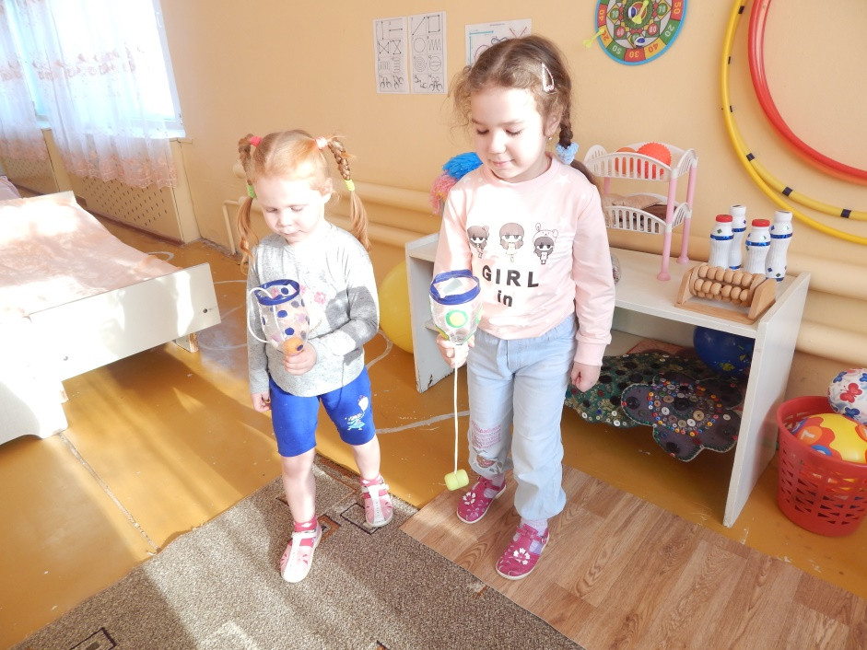
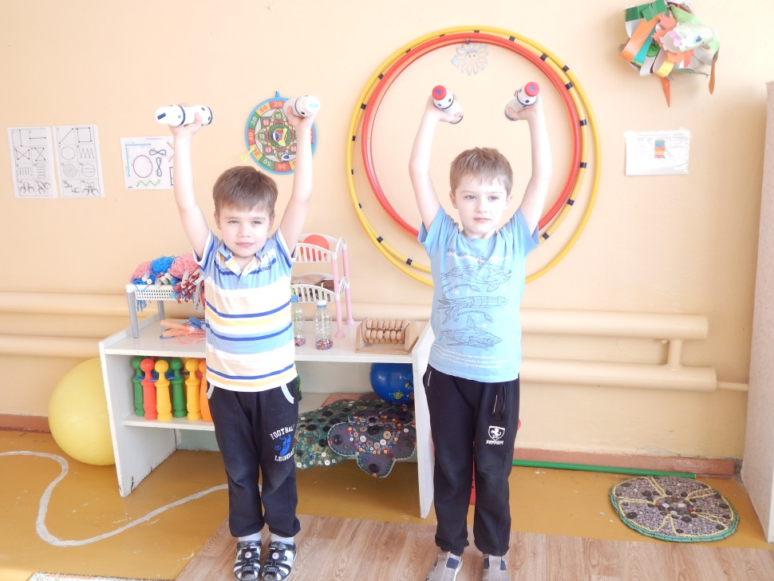
уголок служит удовлетворению потребности дошкольника в движении и приобщению его к здоровому образу жизни. Мы используем физкультурное стандартное и нестандартное оборудование, изготовленное своими руками, которое очень нравится детям.

Slide 29
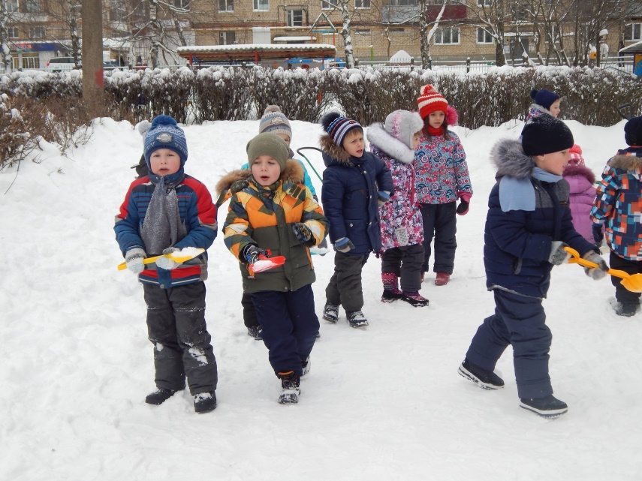
Прогулка на свежем воздухе Пребывание детей на свежем воздухе имеет большое значение для физического развития дошкольника. Прогулка -это наиболее доступное средство закаливания детского организма. Она способствует повышению его выносливости и устойчивости к неблагоприятным воздействиям внешней среды, особенно к простудным заболеваниям.

Slide 30
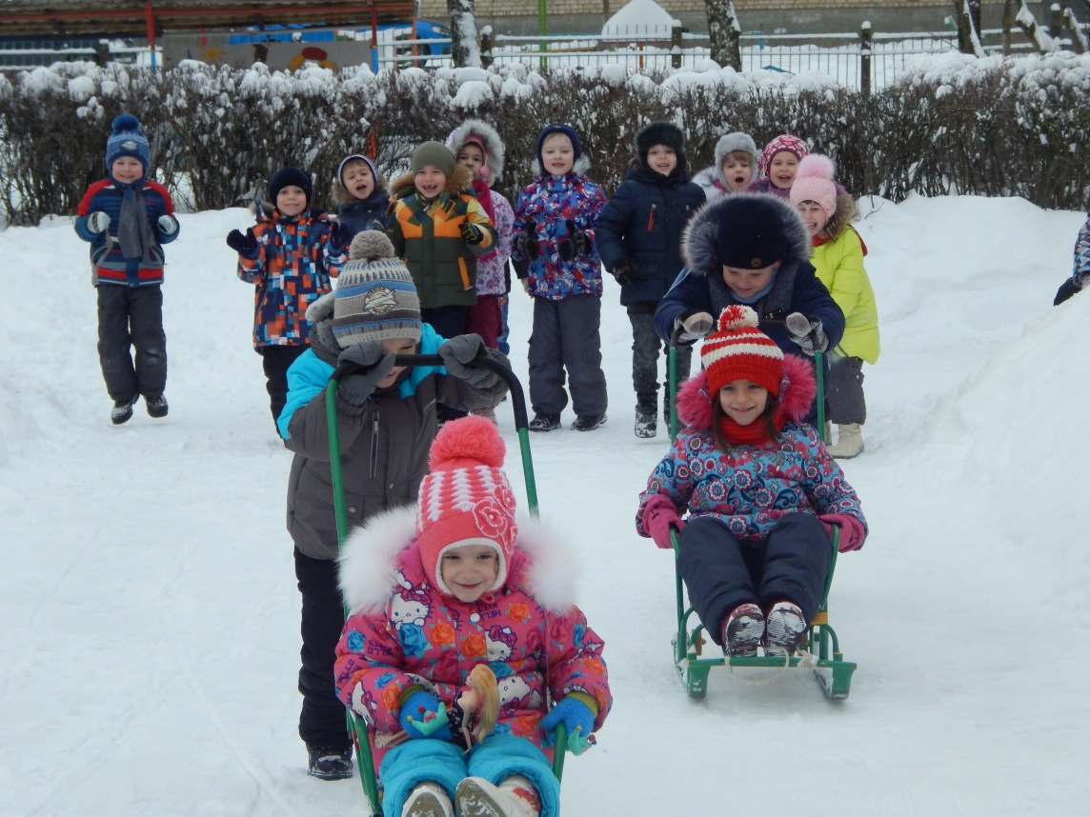
На прогулке дети играют, много двигаются. Движения усиливают обмен веществ, кровообращение, газообмен, улучшают аппетит. Дети учатся преодолевать различные препятствия, становятся более подвижными, ловкими, смелыми, выносливыми. У них вырабатываются двигательные умения и навыки, укрепляется мышечная система, повышается жизненный тонус.

Slide 31
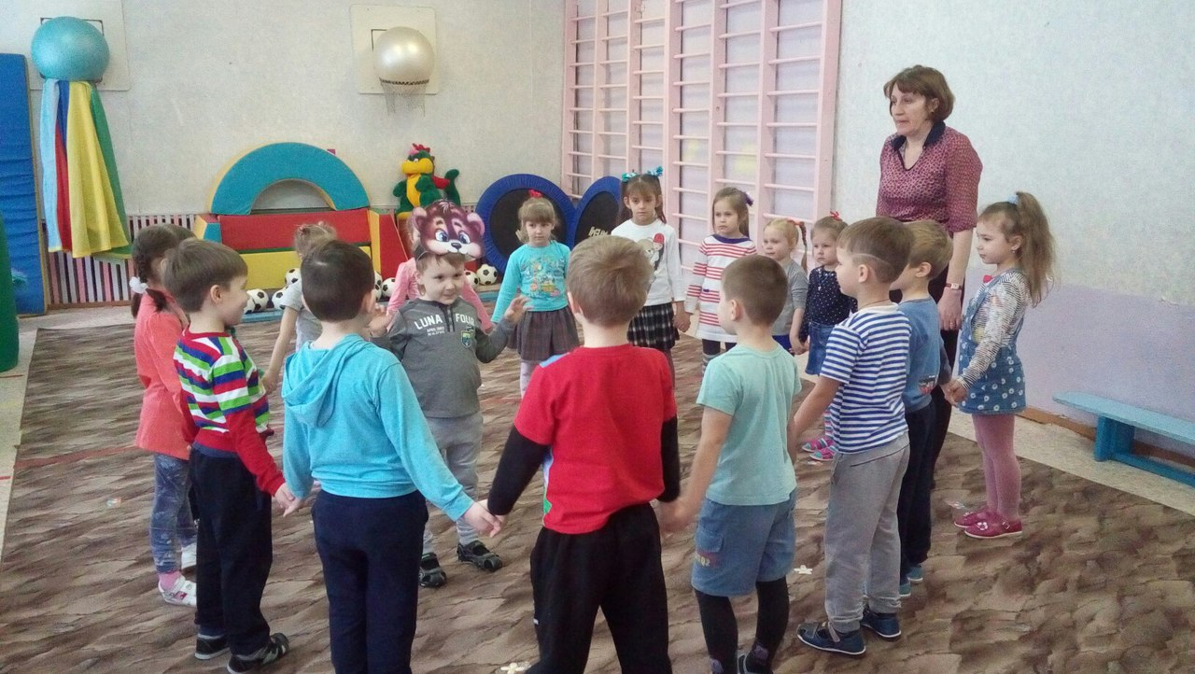
Подвижные игры Дети нашей группы активные и очень любят играть в подвижные игры.

Slide 32
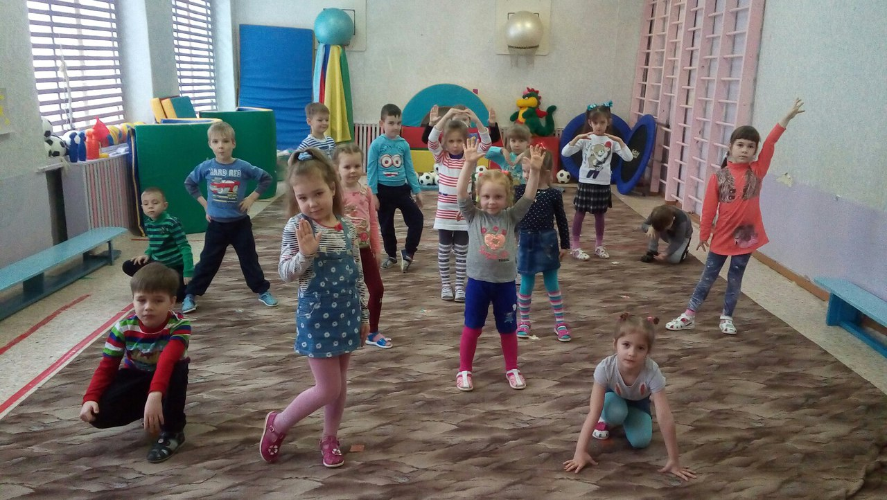
Подвижная игра – одно из важнейших средств физического воспитания детей дошкольного возраста. Она способствует физическому, умственному, нравственному и эстетическому развитию ребенка.

Slide 33
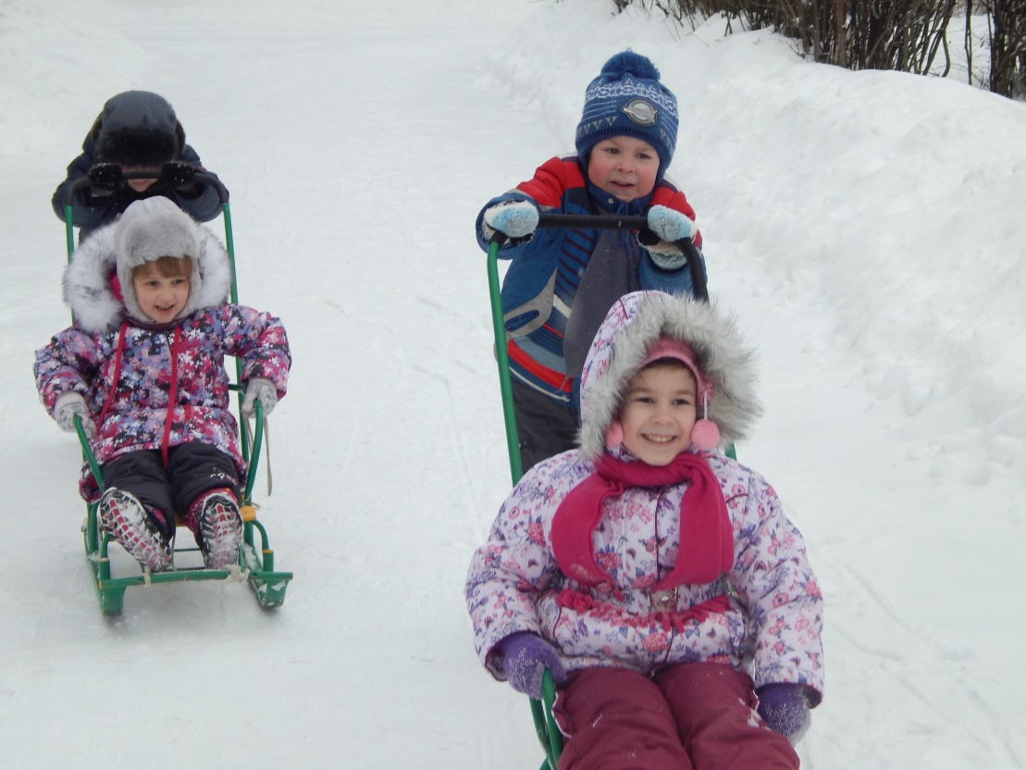
подвижным играм на прогулке отводится ведущее место . В них развиваются основные движения, снимается умственное напряжение от занятий, воспитываются моральные качества. Выбор игры зависит от времени года, погоды, температуры воздуха.

Slide 34
Вся работа по оздоровлению детей в нашей группе осуществляется комплексно, в течение всего дня и с участием медицинских и педагогических работников. Забота о здоровье –одна из важнейших задач каждого человека. Среди всех земных благ здоровье –ценный дар, данный человеку природой, заменить который нельзя ничем. Все мы, родители, врачи, педагоги, хотим, чтобы наши дети хорошо учились, год от года становились сильнее, вырастали и входили в большую жизнь людьми не только знающими, но и здоровыми. Ведь здоровье –это бесценный дар.

